Slide 1
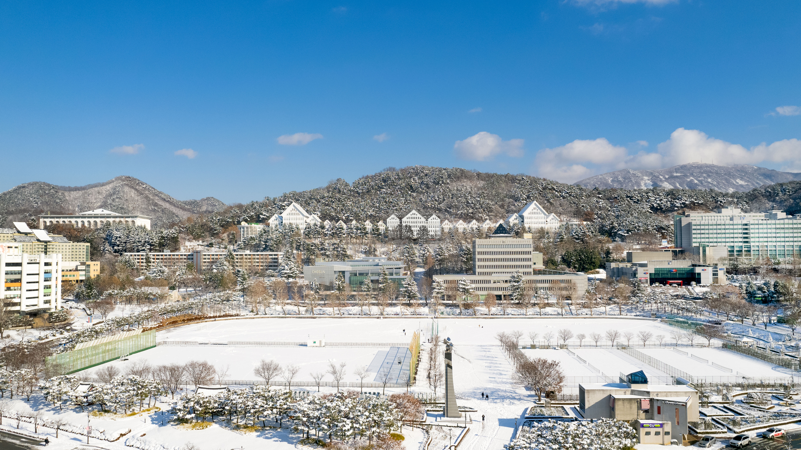

SkyGuard
H&E 염색된 조직 이미지로부터 유전자 발현 예측
조건우, 문지환, 백찬형
Department of Artificial Intelligence Engineering,
Chosun University, Korea
2024.12.10

Slide 2

목차
과제 배경
주제 설명
역할 분담
데이터셋 구성
모델 선정 과정
전처리, 손실함수 구성
최종 모델, 손실함수 선정
Contents

Slide 3
q
I. 과제 배경
현대 의학의 발전과 함께 데이터 기반 의료 접근법이 주목받고 있다.
특히 유전자 데이터를 활용한 개인 맞춤형 의료가 주목받고 있는 상황이다.
하지만 이러한 의료 데이터는 복잡하고 대량의 데이터로 구성되어 있으며, 이를 효율적으로 처리하고 분석하기 위한 도구로 인공지능이 활용되어진다.
위와 같이 기존의 유전자 발현 분석은 시간과 비용이 많이 드는 복잡한 과정이다 따라서 AI를 활용하여 이 과정을 높은 정확도로 간소화 시키는 것이 주요 목표이다.

Slide 4
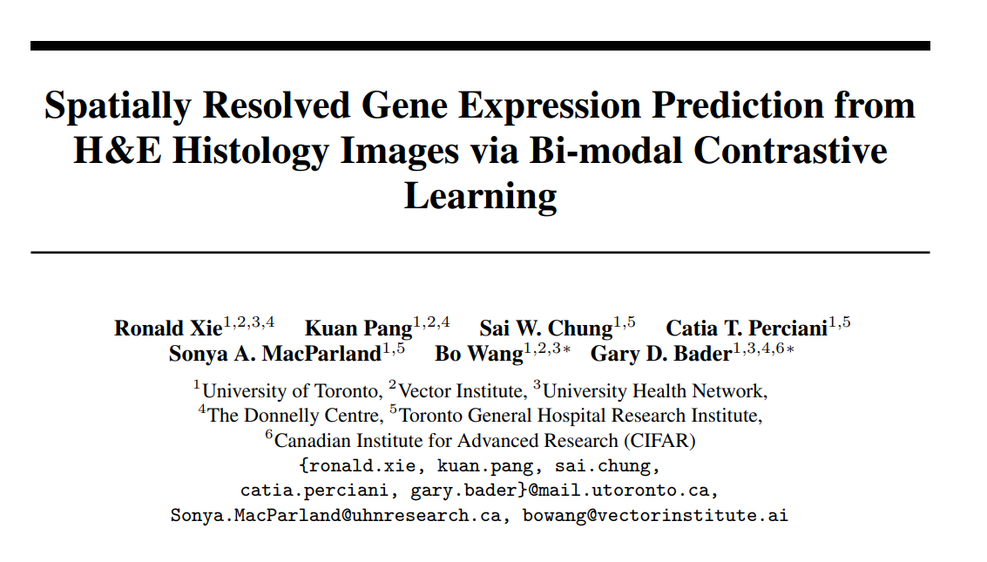
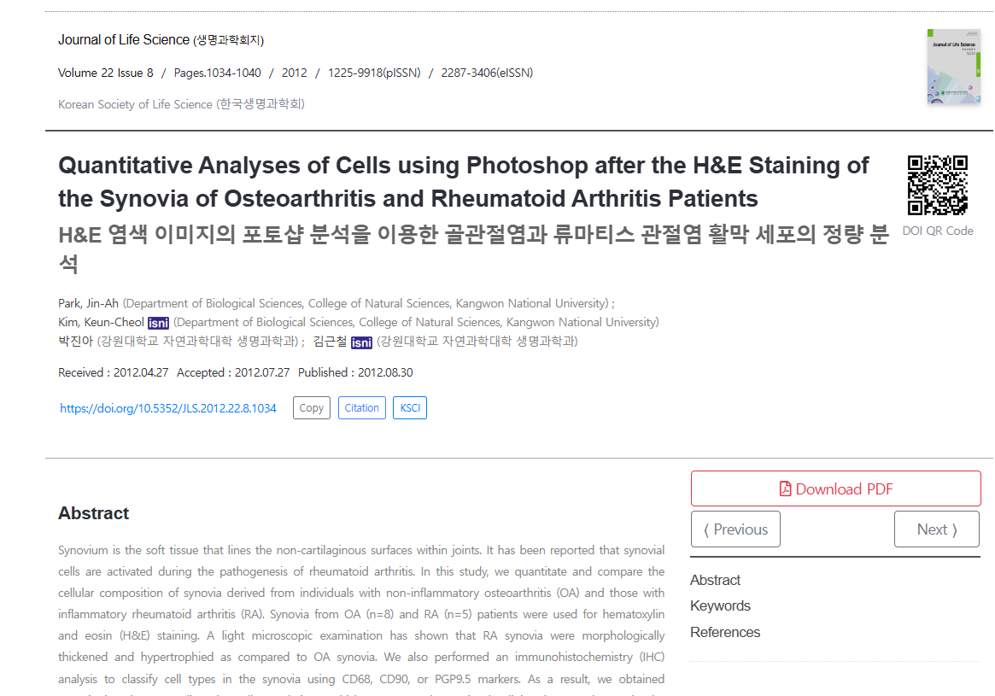
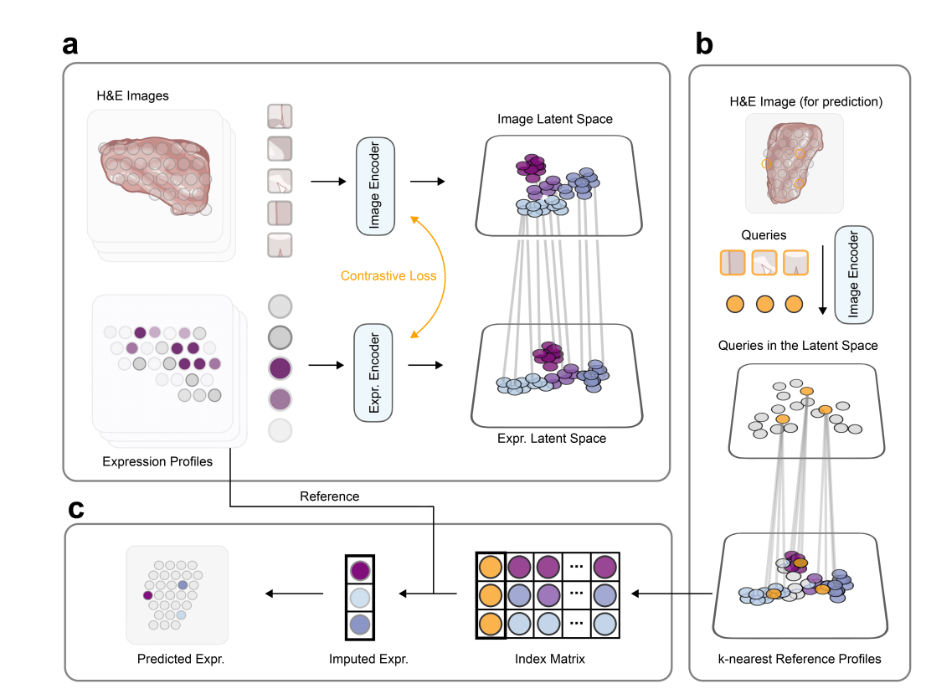
q
I. 과제 배경
국내외에서 H&E 유전체 이미지를 이용한 발현량 측정에 관해 다양한 연구가 이루어지고 있음.

Slide 5
ⅠI. 주제 설명
"H&E 염색된 조직 이미지로부터 유전자 발현 예측“
목표 :
H&E 염색된 조직 이미지를 입력으로 받아, 해당 이미지에서 유전자 발현 데이터를
정확히 예측하는 인공지능 모델을 개발하는 것
방식:
제공되어진 학습 데이터는 염색체 이미지와 유전자 발현 정보가 결합되어 있으며,
모델은 이 데이터를 학습하여 이미지와 유전자 발현 간의 관계를 이해해야 함.
이후 평가 단계에서는 발현 정보가 마스킹 된 새로운 발현체 이미지를 받아서 해당
이미지의 발현 정보를 가장 유사하게 맞추는 것이 목표

Slide 6
ⅠII. 역할 분담
조건우 - 논문 분석, 모델링
문지환 - EDA(Exploratory Data Analysis), 모델링
백찬형 - EDA(Exploratory Data Analysis), 모델링

Slide 7
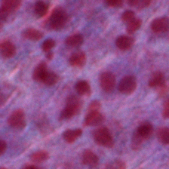
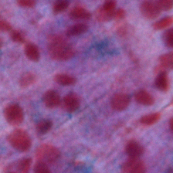
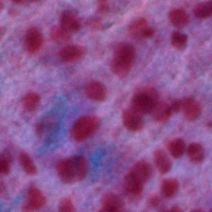
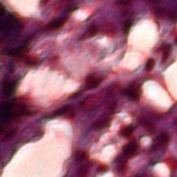
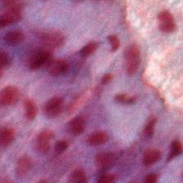
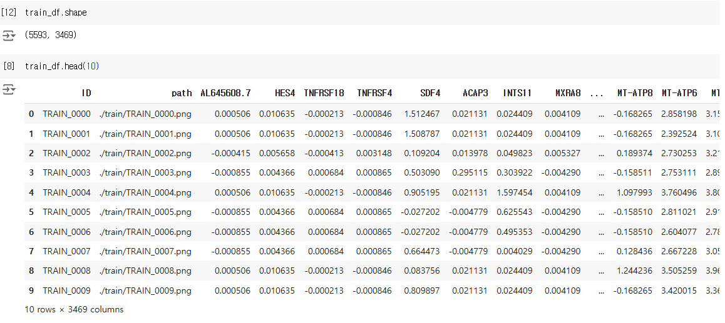
IV. 데이터셋 구성
주최측에서 제공한 “H&E 유전체 이미지와 이미제의 유전체 발현량 정보 CSV ”
다양한 H&E 유전체 이미지가 제공되어짐
총 5593개의 유전체 이미지와 1개의 이미지당 3469개의 유전체 feature가 존재

Slide 8
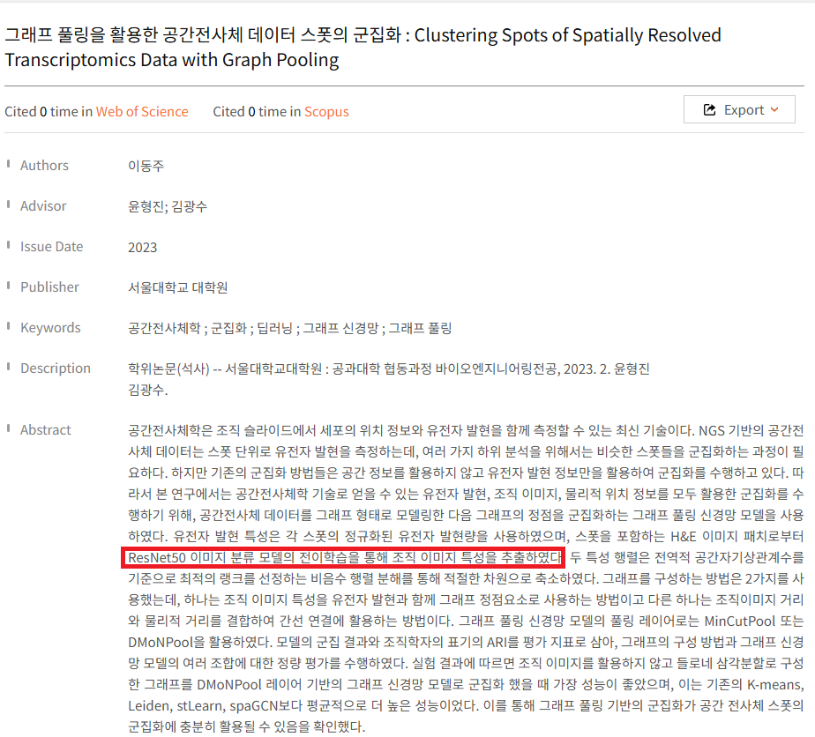
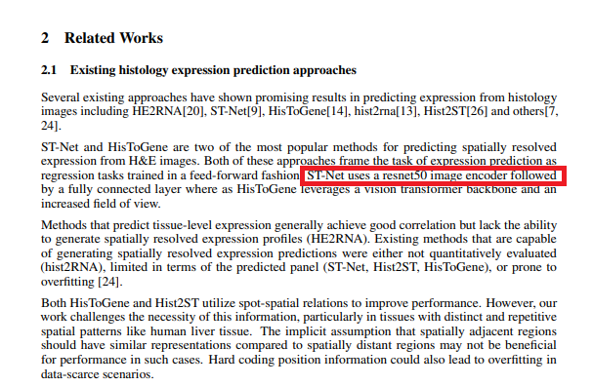
V. 모델(특징 추출기) 선정 과정
발현 정보를 추출할수 있는 정보량의 원천 => 이미지 데이터 이기때문에
서로 다른 발현제 이미지로부터 발현정보 feature를 잘 뽑아내는게 우선이라고 생각함.
기존의 논문들에서는 보통 resnet50을 특징 추출기로 사용함을 논문 분석을 통해 확인.

Slide 9
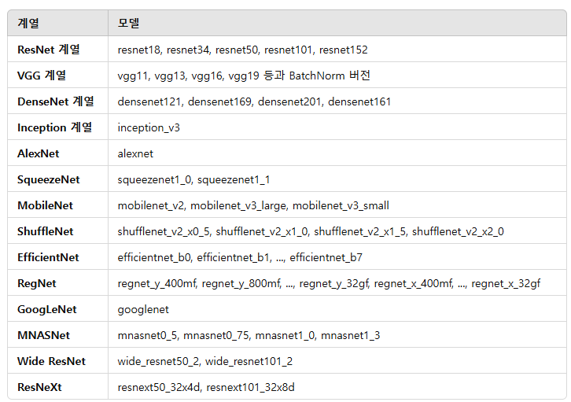
V. 모델(특징 추출기) 선정 과정
Torch vision 라이브러리에서 제공하는 cnn기반 다양한 모델들 기반으로 비교 실험 진행

Slide 10
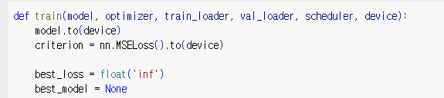
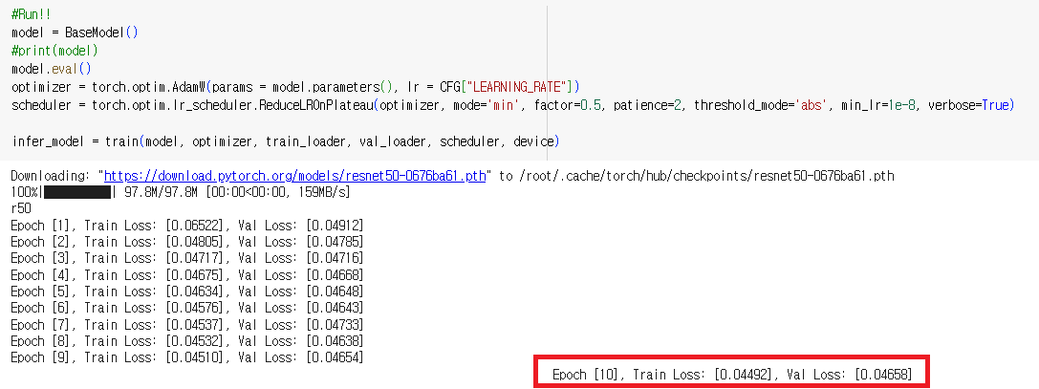
V. 모델(특징 추출기) 선정 과정
다양한 논문에서 사용한 resnet50를 이용해 특징 추출후 linear regressor를 통해 측정된 mse loss

Slide 11
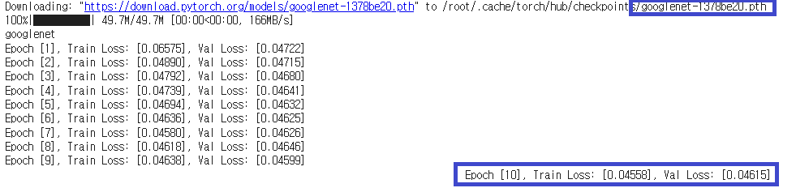
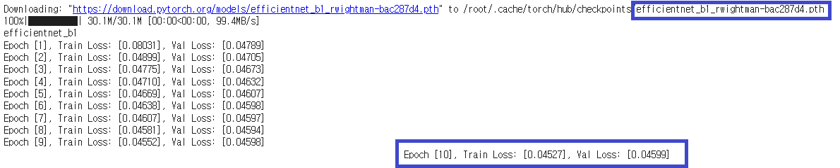
V. 모델(특징 추출기) 선정 과정
cnn 기반 모델 라이브러리인 torchvision의 모델들 실험 결과 googlenet, efficientnetb1이 resnet50보다 낮은 mse loss를 달성 => cnn기반 아키텍쳐의 모델은 googlenet, efficientnetb1 선정

Slide 12
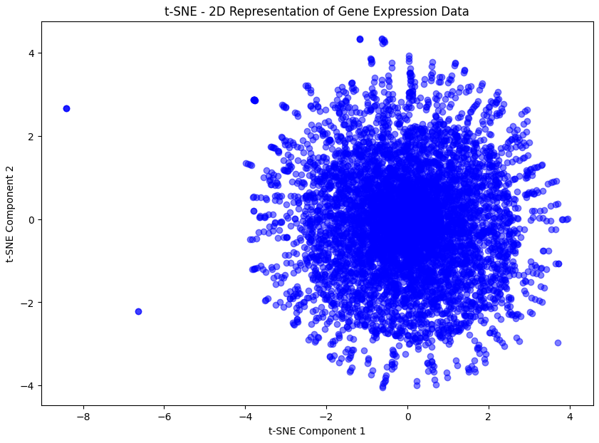
VI. 전처리, 손실함수 구성
고차원의 유전체 feature를
t-SNE를 통해 차원축소를 진행해 보았을 때 이상치도 보임
큰 이상치들은 일반화 성능에 있어 큰 노이즈를 줌
Outlier scaler의 도입

Slide 13
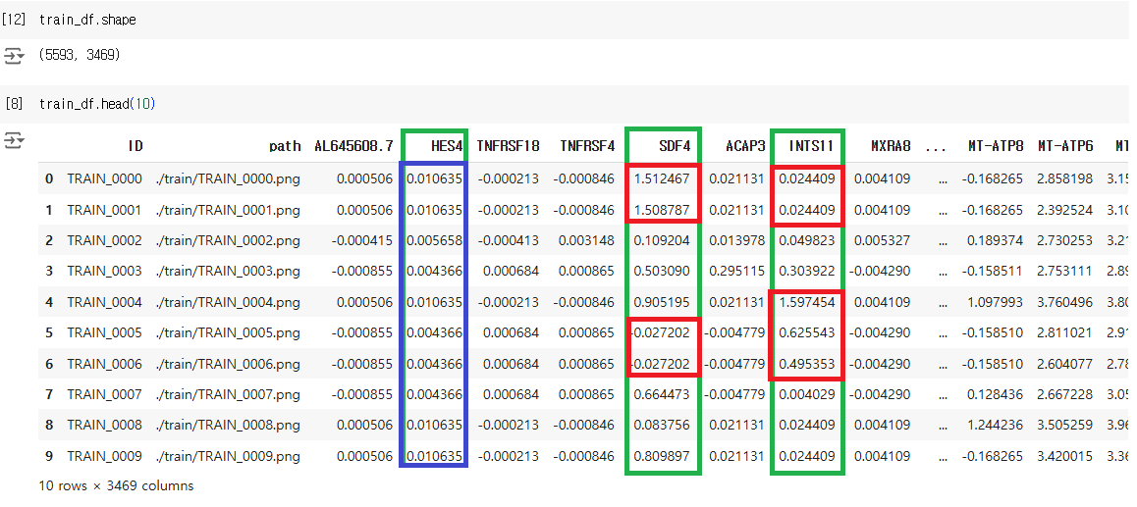
VI. 전처리, 손실함수 구성
유전체 3469의 유전체 feature에서 특정 feature 들의 발현량의 값 범위가 매우 큰것을 확인
정규화 or 표준화를 통해 값의 scale을 일정하게 변환해주자 (log transform, z-score, norm)
=> 최종 선택 min max norm

Slide 14
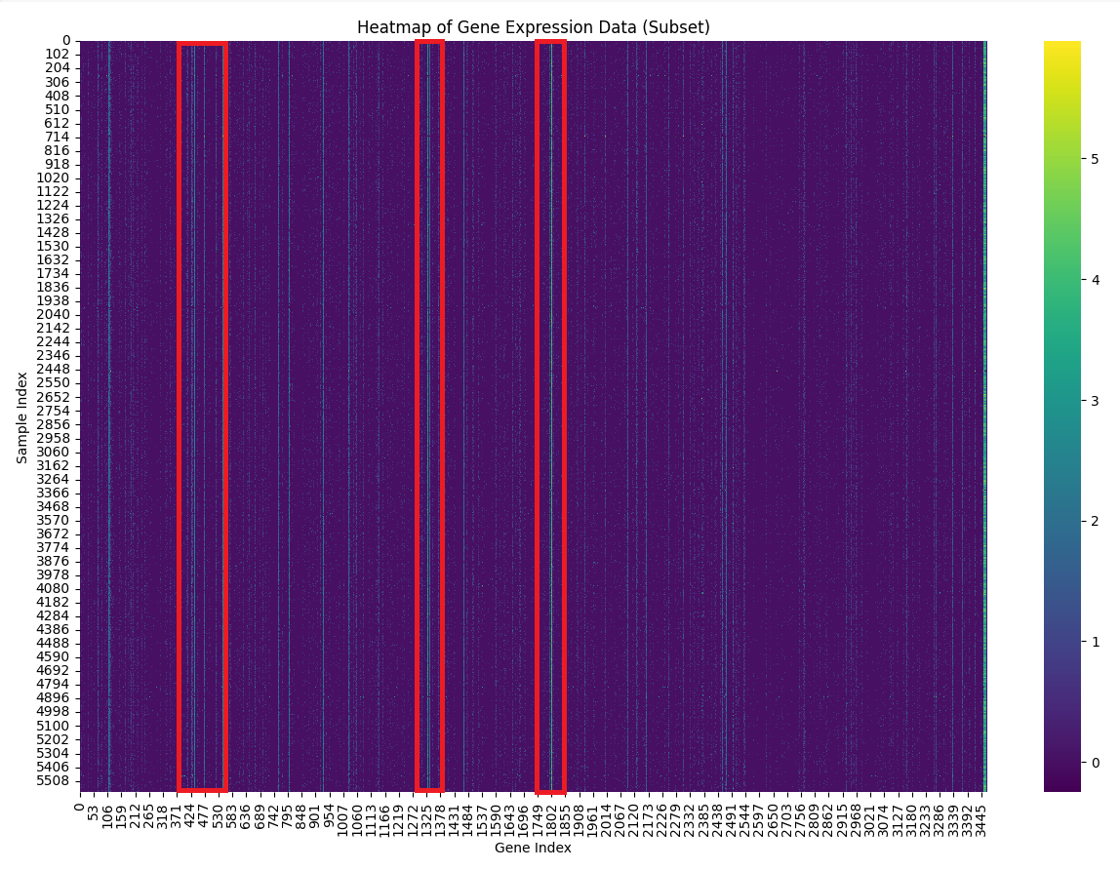
VI. 전처리, 손실함수 구성
5593개의 이미지 데이터 모두에서 높은 발현량을
보이는 특정 유전체 feature의 존재를 확인
높은 발현량을 가지는 feature를 일반화 시키면 단순 mse loss는 커질것?
규제를 가한 새로운 loss함수를 선택해보자

Slide 15
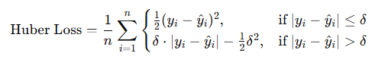
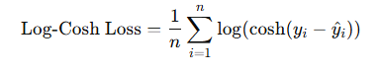
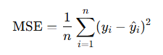
VI. 전처리, 손실함수 구성
가설과 달리 규제를 가한 다양한 손실함수보다 단순 mse가 더 좋은 일반화 성능을 보임
=> 최종적으로 mse loss 기본 손실 함수로 결정

Slide 16
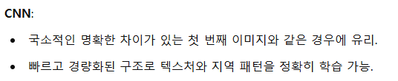
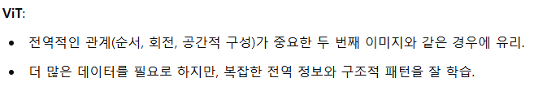
VII. 최종 모델, 손실함수 선정 (모델)

Slide 17
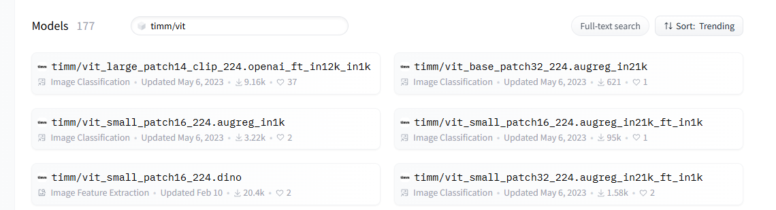
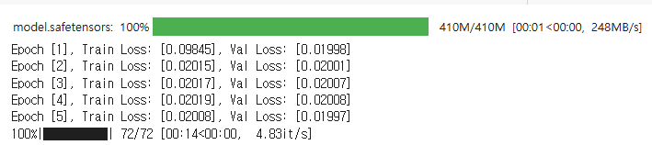
VII. 최종 모델, 손실함수 선정 (모델)
Timm라이브러리 이용 transformer기반 vitt모델들 실험 결과 resnet50보다 낮은 mse loss를 달성 => vit기반 timm/vit_small_patch16_224.augreg_in1k 모델을 도입

Slide 18
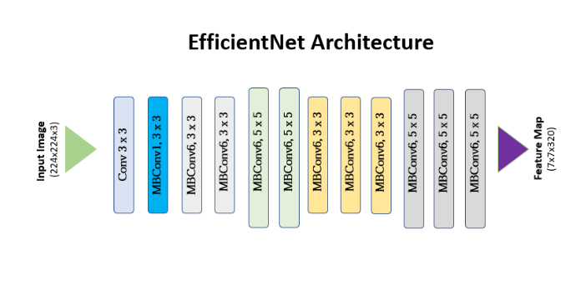
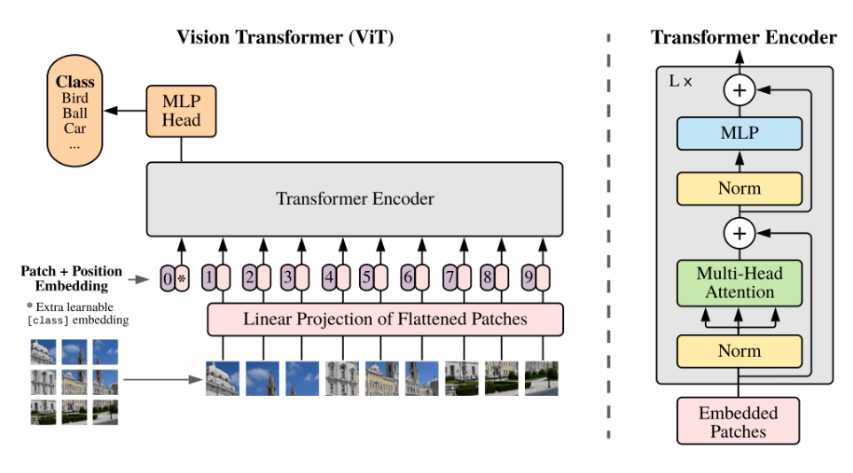
VII. 최종 모델, 손실함수 선정 (모델)
지역적 local 특징에 특화된 cnn 기반 efficientnet b1 과 global한 특징에 특화된 transformer 기반 vit모델을 통해 나온 각 특징을 특징수준의 앙상블 을 통해 과적합 개선
출처 :
https://gaussian37.github.io/dl-concept-vit/
https://wisdomml.in/efficientnet-and-its-performance-comparison-with-other-transfer-learning-networks/

Slide 19
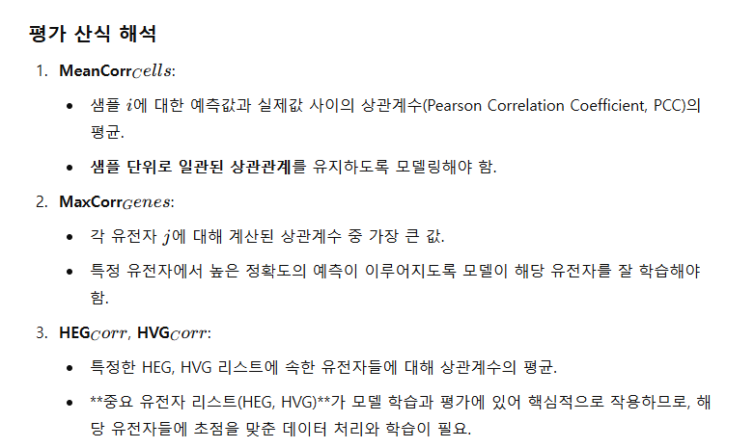
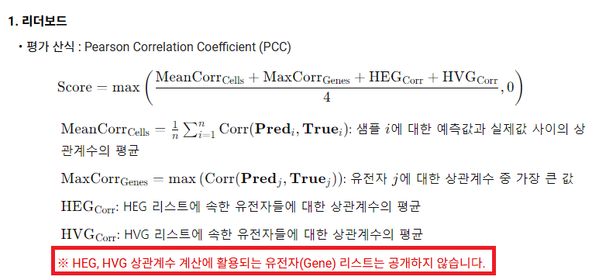
VII. 최종 모델, 손실함수 선정 (손실함수)

Slide 20
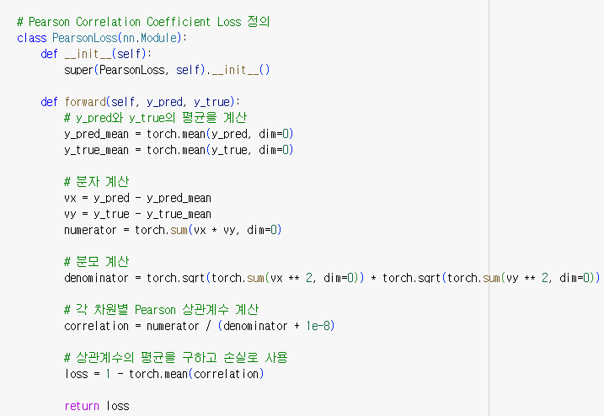
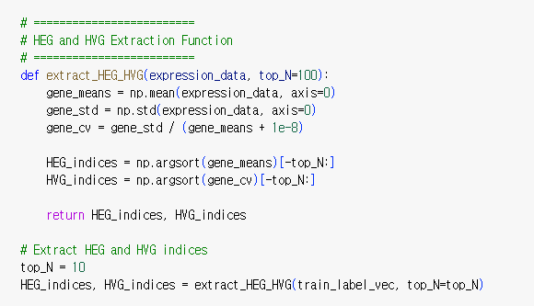
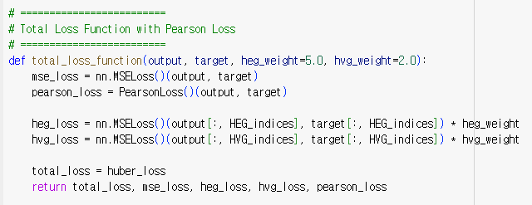
VII. 최종 모델, 손실함수 선정 (손실함수)

Slide 21
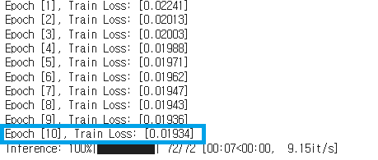
VII. 최종 모델, 손실함수 선정 (최종)
최종적으로 초반 resnet50 기반 모델 과 접근론보다 다양한 실험을 통해 loss값을 낮추고
일반화 성능을 끌어올림.

